Slide 1

第四章 图形的相似
相似多边形
WWW.PPT818.COM

Slide 2



1
课堂讲解
相似多边形的定义
相似多边形的性质
相似比
2
课时流程
逐点
导讲练
课堂小结
作业提升

Slide 3

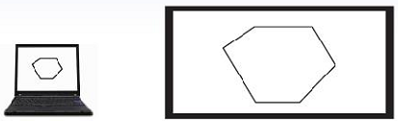

Slide 4

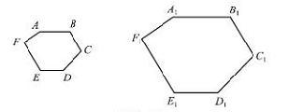
1
知1－导
知识点
相似多边形的定义
图中的两个多边形分别是计算机显示屏上的多边形ABCDEF和投射
到银幕上的多边形A₁B₁C₁D₁E₁F₁,它们的形状相同吗？
（1）在这两个多边形中，是否有对应相等的内角？设法验证你的猜测.
（2）在这两个多边形中，夹相等内角的两边是否成比例？

Slide 5

知1－讲
1.相似多边形的定义：
图中的六边形ABCDEF与六边形A₁B₁C₁D₁E₁F₁是
形状相同的多边形，其中∠A与∠A₁，∠B与
∠B₁，∠C与∠C₁，∠D与∠D₁, ∠E与∠E₁，
∠F与∠F₁分别相等，称为对应角；AB与A₁B₁，
BC与B₁C₁, CD与C₁D₁, DE与D₁E₁, EF与E₁F₁,
FA与F₁A₁的比都相等，称为对应边.

Slide 6
知1－讲
2.要点精析：判定相似多边形的条件：
(1)所有的角分别相等；
(2)所有的边成比例．
以上的角分别相等，边成比例这两个条件是判定相
似多边形必备的条件，缺一不可．

Slide 7
知1－练
1
放大镜中的多边形与原多边形的关系是( )
A．形状不同，大小不同
B．形状相同，大小相同
C．形状相同，大小不同
D．形状不同，大小相同
（来自《典中点》）

Slide 8
知1－练
2
(中考·莆田)下列四组图形中，一定相似的是( )
A．正方形与矩形
B．正方形与菱形
C．菱形与菱形
D．正五边形与正五边形
（来自《典中点》）

Slide 9
知2－讲
2
知识点
相似多边形的性质
1．相似多边形的性质：相似多边形的对应边的比
相等，对应角相等．
作用：常用来求相似多边形中未知的边的长度
和角的度数．

Slide 10
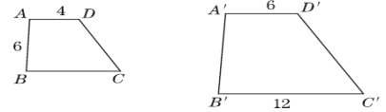
知2－讲
例1
已知：如图，梯形ABCD与梯形A′B′C′D′相似，AD∥BC，A′D′∥B′C′，∠A＝∠A′，AD＝4，A′D′＝6，AB＝6，B′C′＝12，∠C＝60°.
(1)求梯形ABCD与梯形A′B′C′D′的相似比k的值；
(2)求A′B′和BC的长；
(3)求∠D′的大小．
（来自《点拨》）

Slide 11
知2－讲
导引：
(1)相似比就是对应边的比，根据图形可知AD与A′D′
是对应边；
(2)由相似多边形的性质可知对应边的比相等，都等
于相似比．已知对应边中的一条边的长度就能求
出另一条边的长度．
(3)根据相似多边形的性质，可知对应角相等，要求
∠D′的度数，可求其对应角∠D的度数．
（来自《点拨》）

Slide 12
知2－讲
解：
(1)相似比k＝
(2)∵梯形ABCD与梯形A′B′C′D′相似，且由(1)知相似
比k＝ ∴
∵AB＝6，B′C′＝12，∴A′B′＝9，BC＝8.
(3)由题意知，∠D′＝∠D.
∵AD∥BC，∠C＝60°，
∴∠D＝180°－∠C＝120°.∴∠D′＝120°.
（来自《点拨》）

Slide 13
知2－讲
总 结
利用相似多边形的性质求边长或角度，关键扣
住“对应”二字，找准对应边和对应角是解决问题
的关键．需要注意的是对应边是比相等，而对应角
是直接相等．
（来自《点拨》）

Slide 14
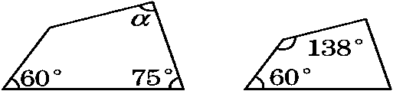
知2－练
1
如图所示的两个四边形相似，则α的度数是( )
A．87°
B．60°
C．75°
D．120°
（来自《典中点》）

Slide 15
知2－练
2
一个四边形的边长分别是3，4，5，6，另一个与
它形状相同的四边形最短边长为6，则另一个四
边形的周长是________．
（来自《典中点》）

Slide 16
知3－讲
2
相似比
知识点
相似比又名相似系数，如果两个边数相同的多
边形的对应角相等，对应边成比例，这两个多边形
叫做相似多边形，相似多边形对应边的比叫做相似
比. △ABC∽△A'B'C' ， 若AB:A'B'=k, 则相似比为
k; △A'B'C'∽△ABC ，则相似比为
相似三角形(多边形)的周长的比等于相似比;面
积的比等于相似比的平方.

Slide 17
知3－讲
知识点
2.要点精析：
(1)相似比的值与两个多边形的前后顺序有关；
(2)相似比为1的两个相似多边形为全等多边形．
3.想一想
(1)任意两个等边三角形相似吗？任意两个正方形
呢？任意两个正n边形呢？
(2)任意两个菱形相似吗？

Slide 18
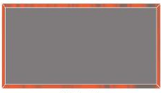
知3－讲
知识点
4.做一做
一块长3m、宽1.5m的矩形黑板如图所示，镶在其外
围的木质边框宽7.5cm.边框的内外边缘所成的矩形相
似吗？为什么？

Slide 19
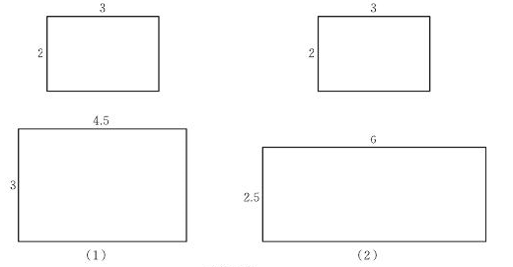
知3－练
1
图中每组两个矩形相似吗？说说你的理由.
（来自教材）

Slide 20
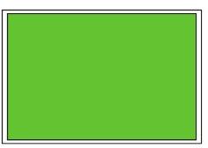
知3－练
2
如图，一个矩形广场的长为60m,宽为40m,广场内两条纵向小路的宽均为1.5m，如果设两条横向小路的宽都为xm.那么当x为多少时，小路内外边缘所围成的两个矩形相似？
（来自教材）

Slide 21

1. 相似多边形的定义是判断两个多边形是否相似的
依据，即在多边形中，只有“边数相同”“角分
别相等”“边成比例”这三个条件同时成立时，
才能说明这两个多边形是相似多边形．
2．相似比的值与两个多边形的前后顺序有关．
3．相似比为1的两个相似多边形是全等多边形．

